Slide 1
Windows进程和进程间通信

Slide 2
Windows进程
Win32操作系统平台提供了强大的多任务功能，其中 “进程”（Process）和“线程”(Thread)是其控制多任务的两个重要概念
进程有独自的内存空间、程序代码、信息以及一堆大大小小的系统资源
Windows 中的每个Win32进程都由一个执行体进程块（executive process block）表示，执行体进程块描述进程的基本信息，并指向其他与进程控制相关的数据结构

Slide 3
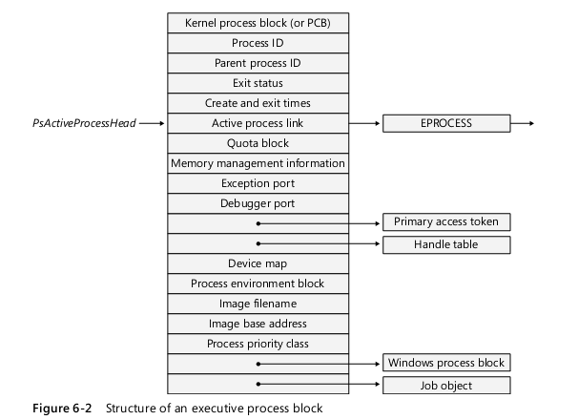
Windows 的进程
进程属性：PID, PCB, Access Token, Base Priority, 句柄表，指向进程环境块PEB指针，默认和处理器集合等
在Windows 中，PCB也称为内核进程对象KPROCESS
执行体进程对象EPROCESS
EPOCESS和KPROCESS位于内核空间，PEB位于用户空间

Slide 4
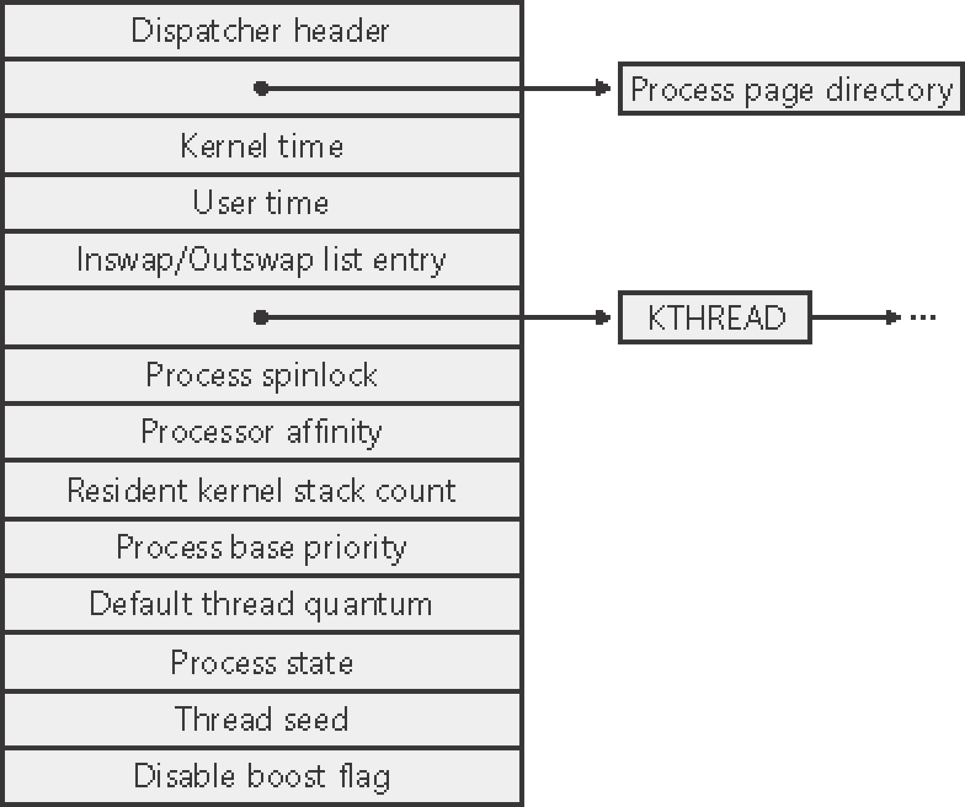
Kernel Process (KPROCESS) Block

Slide 5
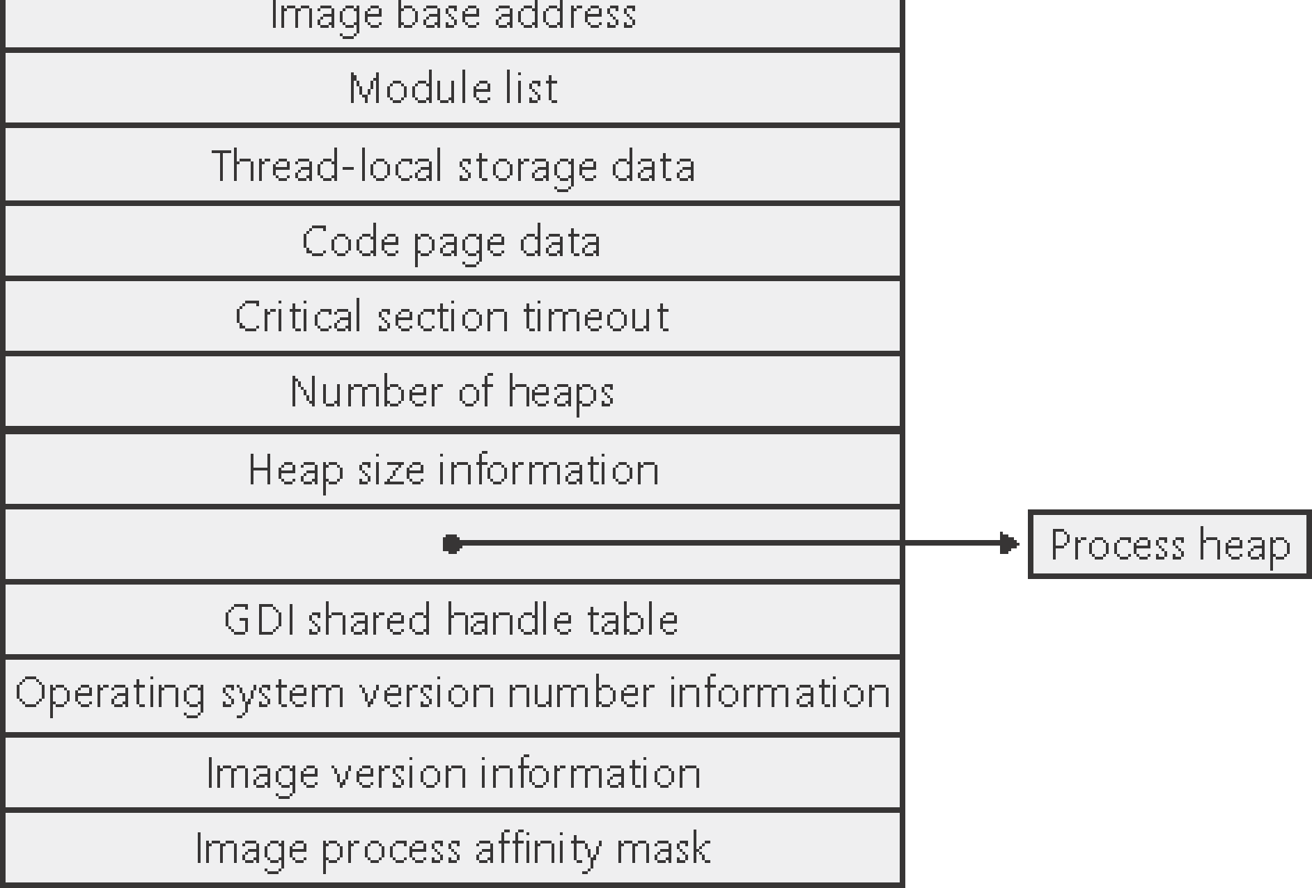
Process Environment Block（PEB）

Slide 6
Win32子系统的进程控制系统调用
Win32子系统的进程控制系统调用主要有：
  CreateProcess、ExitProcess、TerminateProcess
  CreateProcess用于进程创建
  ExitProcess和TerminateProcess用于进程退出

Slide 7
创建进程
CreateProcess()函数用于创建新进程及其主线程，以执行指定的程序
新进程可以继承：打开文件的句柄、各种对象（如进程、线程、信号量、管道等）的句柄、环境变量、当前目录、原进程的控制终端、原进程的进程组（用于发送Ctrl+C或Ctrl+Break信号给多个进程）－－每个句柄在创建或打开时能指定是否可继承
新进程不能继承：优先权类、内存句柄、DLL模块句柄

Slide 8
创建子进程API函数
创建进程函数，CreateProcess函数，其原型为：
  BOOL CreateProcess(
  LPCTSTR lpApplicationName,
  LPTSTR lpCommandLine,
  LPSECURITY_ATTRIBUTES lpProcessAttributes,
  LPSECURITY_ATTRIBUTES lpThreadAttributes,
  BOOL bInheritHandles,
  DWORD dwCreationFlags,
  LPVOID lpEnvironment,
  LPCTSTR lpCurrentDirectory,
  LPSTARTURINFO lpStartupInfo,
  LPPROCESS_INFORMATION lpProcessInformation
  );

Slide 9
结束process
如果某个process想停止执行， 可调用ExitProcess(), 不过我们通常不直接调用它， 而是调用C程序库中的exit(), exit()在自动执行一些清除垃圾的工作之后， 再调用ExitProcess()。
  VOID ExitProcess(UNT uExitCode);
如果process A 想要迫使process B 停止执行， 可以在取得process B 的handle 之后， 调用TerminateProcess():
  BOOL TerminateProcess(HANDLE hProcess, UNIT uExitCode);

Slide 10
与进程相关的API函数
Function Description
CreateProcess Creates a new process and thread using the caller's security identification
CreateProcessAsUser Creates a new process and thread with the specified alternate security token
CreateProcessWithLogonW Creates a new process and thread to run under the credentials of the specified username and password
CreateProcessWithTokenW Creates a new process and thread with the specified alternate security token, with additional options such as allowing the user profile to be loaded
OpenProcess Returns a handle to the specified process object
ExitProcess Ends a process, and notifies all attached DLLs
TerminateProcess Ends a process without notifying the DLLs
FlushInstructionCache Empties the specified process's instruction cache
GetProcessTimes Obtains a process's timing information, describing how much time the process has spent in user and kernel mode

Slide 11
与进程相关的API函数
GetExitCodeProcess Returns the exit code for a process, indicating how and why the process shut down
GetCommandLine Returns a pointer to the command-line string passed to the current process
GetCurrentProcess Returns a pseudo handle for the current process
GetCurrentProcessId Returns the ID of the current process
GetProcessVersion Returns the major and minor versions of the Windows version on which the specified process expects to run
GetStartupInfo Returns the contents of the STARTUPINFO structure specified during CreateProcess
GetEnvironmentStrings Returns the address of the environment block
GetEnvironmentVariable Returns a specific environment variable
Get/SetProcessShutdownParameters Defines the shutdown priority and number of retries for the current process
GetGuiResources Returns a count of User and GDI handles

Slide 12
例子-子进程
Child Process:
#include "stdafx.h"
#include <conio.h>
int _tmain(int argc, _TCHAR* argv[])
{
wprintf(L"ParamTest Output:\n");
wprintf(L" Number of parameters: %d\n", argc);
wprintf(L" Parameter Info:\n");
for (int c=0; c < argc; c++)
{
wprintf(L" Param #%d: %s\n", c, argv[c]);
}
return 0;
}

Slide 13
例子-父进程
#include "stdafx.h"
#include <windows.h>
#include <strsafe.h>
#include <direct.h>
#include <string.h>
int _tmain(int argc, _TCHAR* argv[])
{
//Assumes ParamTest.exe is in the current working directory
RunTest(L"i:\\childpro.exe");
return 0;
}

Slide 14
例子-父进程
void RunTest(TCHAR *AppName, TCHAR *CmdLine)
{
PROCESS_INFORMATION processInformation;
STARTUPINFO startupInfo;
memset(&processInformation, 0, sizeof(processInformation));
memset(&startupInfo, 0, sizeof(startupInfo));
startupInfo.cb = sizeof(startupInfo);
BOOL result;
result = ::CreateProcess(AppName, CmdLine, NULL, NULL, FALSE, NORMAL_PRIORITY_CLASS, NULL, NULL, &startupInfo, &processInformation);

Slide 15
例子-父进程
if (result == 0) {
wprintf(L"ERROR: CreateProcess failed!");
} else {
WaitForSingleObject( processInformation.hProcess, INFINITE );
CloseHandle( processInformation.hProcess );
CloseHandle( processInformation.hThread );
}
}

Slide 16
Windows 进程间通信

Slide 17
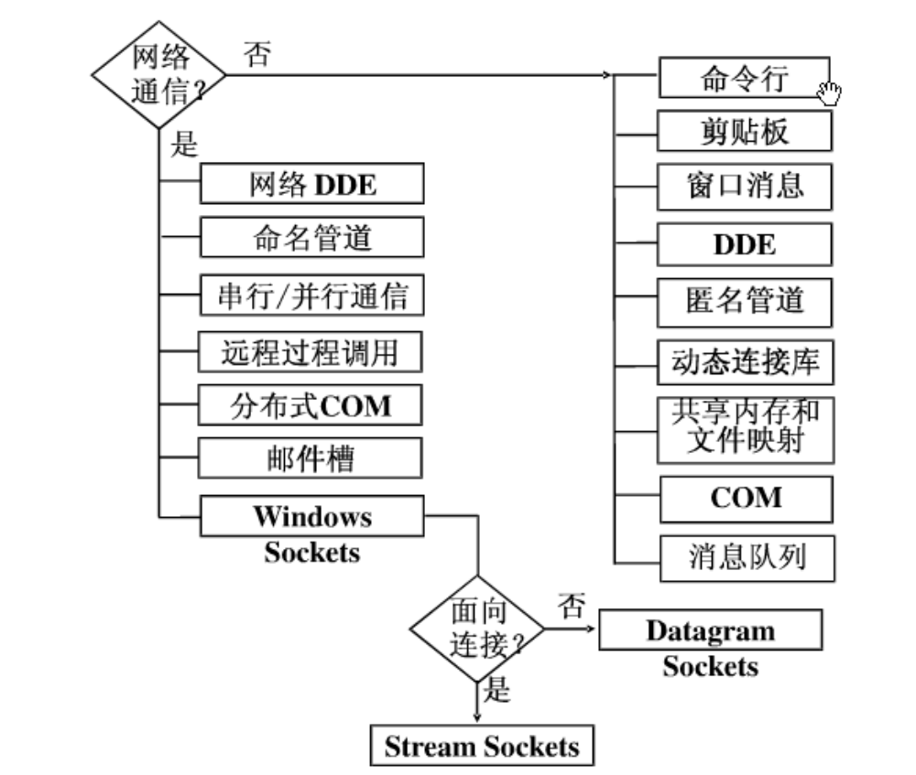
Windows进程间通信方式

Slide 18
Windows 基于文件映射的共享存储区
将整个文件映射为进程虚拟地址空间的一部分来访问。在CreateFileMapping和OpenFileMapping时可指定对象名称
  CreateFileMapping为指定文件创建一个文件映射对象，返回对象指针
  OpenFileMapping打开一个命名的文件映射对象，返回对象指针
  MapViewOfFile把文件映射到本进程的地址空间，返回映射地址空间的首地址
这时可利用首地址进行读写
  FlushViewOfFile可把映射地址空间的内容写到物理文件中
  UnmapViewOfFile拆除文件映射与本进程地址空间间映射关系
随后，可利用CloseHandle关闭文件映射对象

Slide 19
例子-主程序
#include "stdafx.h"
#include <windows.h>
#include <stdio.h>
#include <conio.h>
#include <tchar.h>
#define BUF_SIZE 256
TCHAR szName[]=TEXT("MyFileMappingObject111");
TCHAR szMsg[]=TEXT("Message from first process.");
int _tmain() {
HANDLE hMapFile;
LPCTSTR pBuf;

Slide 20
例子-主程序
hMapFile = CreateFileMapping(
INVALID_HANDLE_VALUE, // use paging file
NULL, // default security
PAGE_READWRITE, // read/write access
0, // maximum object size (high-order DWORD)
BUF_SIZE, // maximum object size (low-order DWORD)
szName); // name of mapping object
if (hMapFile == NULL) {
_tprintf(TEXT("Could not create file mapping object (%d).\n"),
GetLastError());
return 1;
}

Slide 21
例子-主程序
pBuf = (LPTSTR) MapViewOfFile(hMapFile, // handle to map object
FILE_MAP_ALL_ACCESS, // read/write permission
0,
0,
BUF_SIZE);
if (pBuf == NULL) {
_tprintf(TEXT("Could not map view of file (%d).\n"), GetLastError());
CloseHandle(hMapFile);
return 1;
}

Slide 22
例子-主程序
CopyMemory((PVOID)pBuf, szMsg, (_tcslen(szMsg) * sizeof(TCHAR)));
_getch();
UnmapViewOfFile(pBuf);
CloseHandle(hMapFile);
return 0;
}

Slide 23
例子-子程序
#include "stdafx.h"
#include <windows.h>
#include <stdio.h>
#include <conio.h>
#include <tchar.h>
#pragma comment(lib, "user32.lib")
#define BUF_SIZE 256
TCHAR szName[]=TEXT("MyFileMappingObject111");
int _tmain() {
HANDLE hMapFile;
LPCTSTR pBuf;

Slide 24
例子-子程序
hMapFile = OpenFileMapping(
FILE_MAP_ALL_ACCESS, // read/write access
FALSE, // do not inherit the name
szName); // name of mapping object
if (hMapFile == NULL) {
_tprintf(TEXT("Could not open file mapping object (%d).\n"),
GetLastError());
return 1;
}

Slide 25
例子-子程序
pBuf = (LPTSTR) MapViewOfFile(hMapFile, // handle to map object
FILE_MAP_ALL_ACCESS, // read/write permission
0,
0,
BUF_SIZE);
if (pBuf == NULL) {
_tprintf(TEXT("Could not map view of file (%d).\n"),
GetLastError());
CloseHandle(hMapFile);
return 1;
}

Slide 26
例子-子程序
MessageBox(NULL, pBuf, TEXT("Process2"), MB_OK);
UnmapViewOfFile(pBuf);
CloseHandle(hMapFile);
return 0;
}

Slide 27
剪帖板(Clipboard)
当进程间的复杂信息交流需要约定交流信息的格式。剪帖板就是Windows 提供的一种信息交流方式，可增强进程的信息交流能力。
Windows 提供了一组相关的API来完成应用进程与剪帖板间的格式化信息交流。
当执行复制操作时，应用程序将选中的数据以标准的格式或者应用程序定义的格式放到剪贴板中，然后其他的应用程序可以从剪贴板中以其可以支持的格式获取所需要的数据。
返回

Slide 28
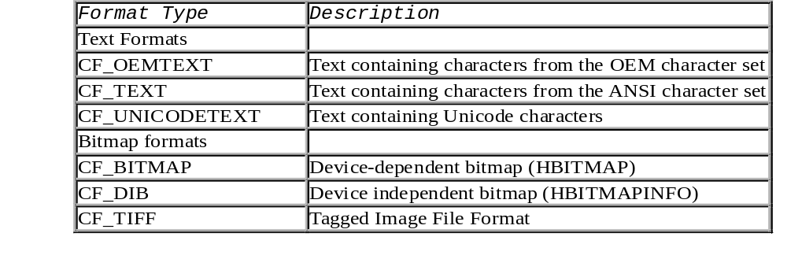
剪帖板信息格式
剪帖板中提供了许多标准的剪帖板信息格式。如：文本格式和位图格式
允许用户进程注册新的剪帖板信息格式

Slide 29
剪贴板API
与剪帖板相关的API
  OpenClipboard: 打开剪帖板；
  CloseClipboard：关闭剪帖板；
  EmptyClipboard：清空剪帖板；
  SetClipboardData：把数据及其格式加入剪帖板；
  GetClipboardData：从剪帖板读取数据；
  RegisterClipboardFormat：注册剪帖板格式；
实例
  这个例子可把命令行参数复制到剪帖板中。程序中的主要内容是函数Cclipboard_SetText中。
  2001-08-16 clipboard.cpp

